Slide 1

Đánh giá Phần
mềm Tính thuế
Thu nhập Cá
nhân
Thành viên nhóm:
Nguyễn Thành Long - 23010462
Vũ Huy Hoàng - 23010138
Đánh giá & Kiểm định Chất lượng Phần mềm

Slide 2

Giới Thiệu
Đề Tài
Mục tiêu đánh giá phần mềm tính thuế thu nhập cá nhân (TNCN):
Đánh giá tính chính xác của thuật toán tính thuế TNCN theo quy định pháp luật hiện hành.
Kiểm tra tính ổn định của hệ thống dưới nhiều điều kiện vận hành khác nhau.
Đảm bảo bảo mật dữ liệu người dùng và thông tin tài chính nhạy cảm.

Slide 3
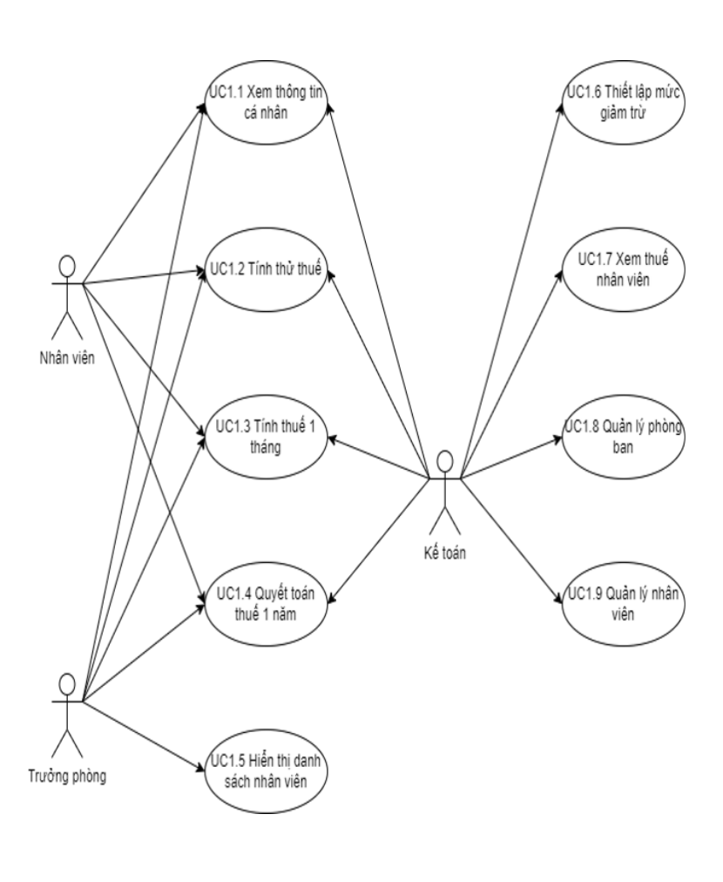
Tổng quan
hệ thống
01
Nhân viên: Khai báo thông tin, tính thử thuế thu nhập cá nhân
02
Trưởng phòng: Quản lý nhân sự, phê duyệt dữ liệu phòng ban
03
Kế toán: Quản lý thuế, xuất báo cáo tổng hợp

Slide 4
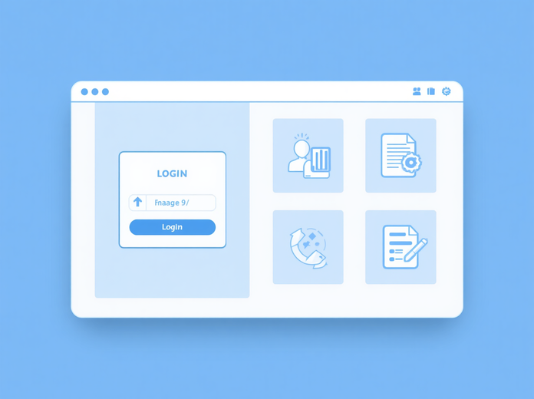



Yêu
cầu hệ
thống
Chức năng
Phi chức năng
Bảo mật
Hiệu năng

Slide 5




Kế Hoạch
& Chiến
Lược Kiểm
Thử
Black Box Testing
White Box Testing
Manual Testing
Automation Testing

Slide 6



Kiểm thử Hiệu năng &
Bảo mật
Kiểm thử Hiệu năng
Kiểm thử Bảo mật
Mục tiêu Kiểm thử
JMeter, LoadRunner – Đo thời gian phản hồi, kiểm tra chịu tải
Burp Suite – SQL Injection, XSS, kiểm tra quyền truy cập
Đảm bảo hệ thống ổn định, an toàn và đáp ứng yêu cầu chất lượng

Slide 7

Điều Kiện
Chấp
Thuận
✓
01
Hoàn thành toàn bộ test case
✓
02
Hệ thống ổn định trên nhiều trình duyệt
✓
03
Đảm bảo bảo mật dữ liệu
✓
04
Dễ bảo trì & nâng cấp
✓
05
Khả dụng cao (High Availability)

Slide 8

Defect
Tracking
01
Cao: Không đăng nhập được, không tính thuế được
02
Trung bình: Sai thông tin cá nhân
03
Thấp: Lỗi giao diện

Slide 9
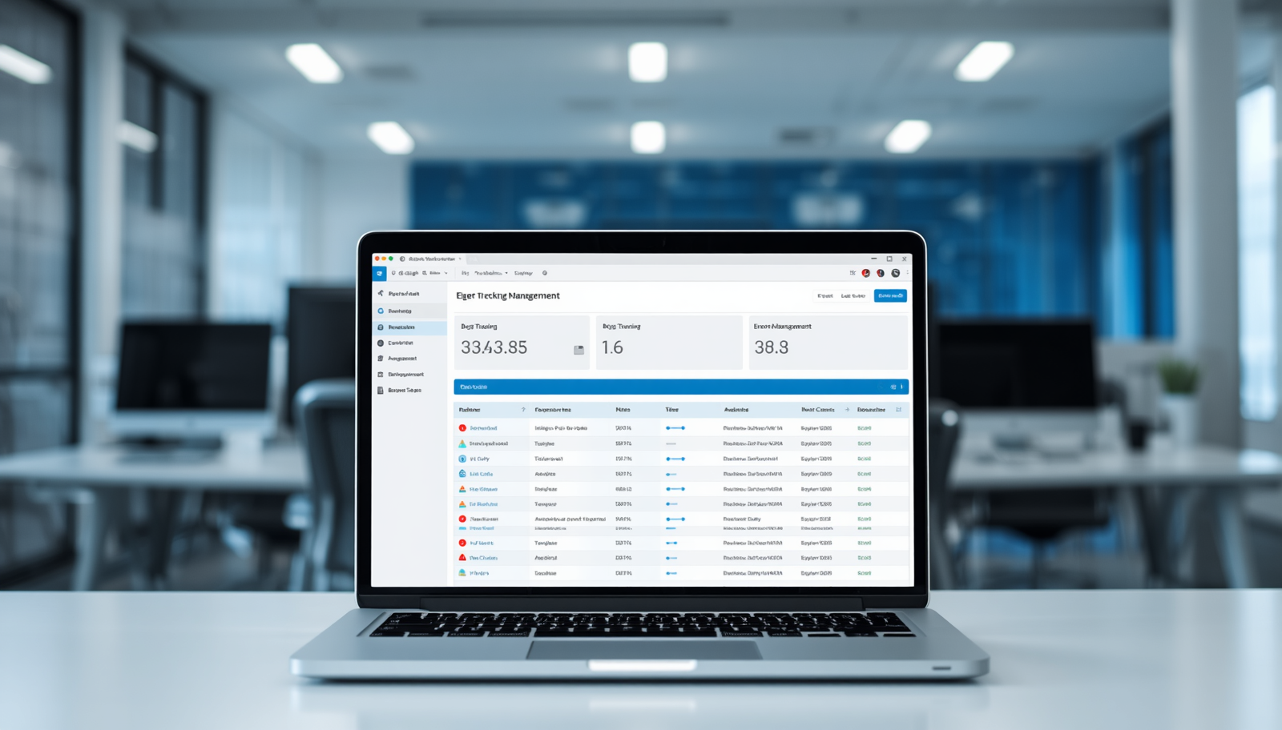
01
Ghi nhận lỗi
Quy trình
xử lý lỗi
02
Phân loại lỗi
03
Phân công xử lý
04
Sửa lỗi
05
Kiểm thử lại
06
Báo cáo & Đánh giá

Slide 10
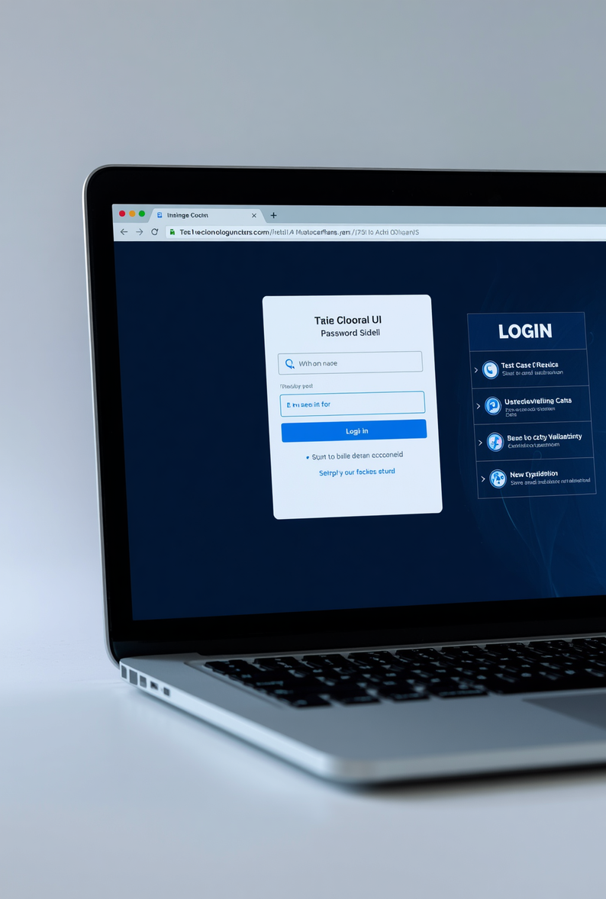
Test Case Đăng Nhập
TC001
Bỏ trống dữ liệu → Hệ thống hiển thị thông báo lỗi
TC004
Sai tài khoản → Thông báo tài khoản không tồn tại
TC005
Sai mật khẩu → Thông báo mật khẩu không đúng
TC006
Đăng nhập thành công → Chuyển đến trang chủ

Slide 11
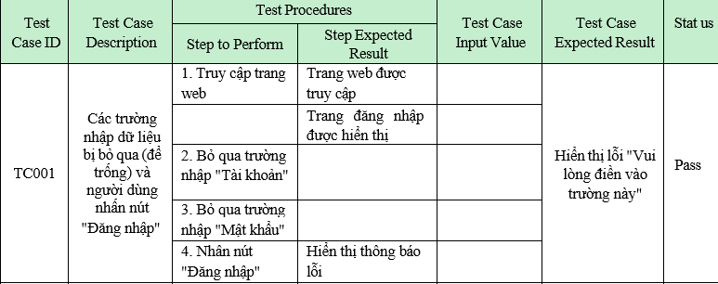
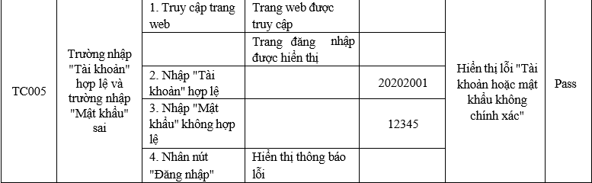

Slide 12
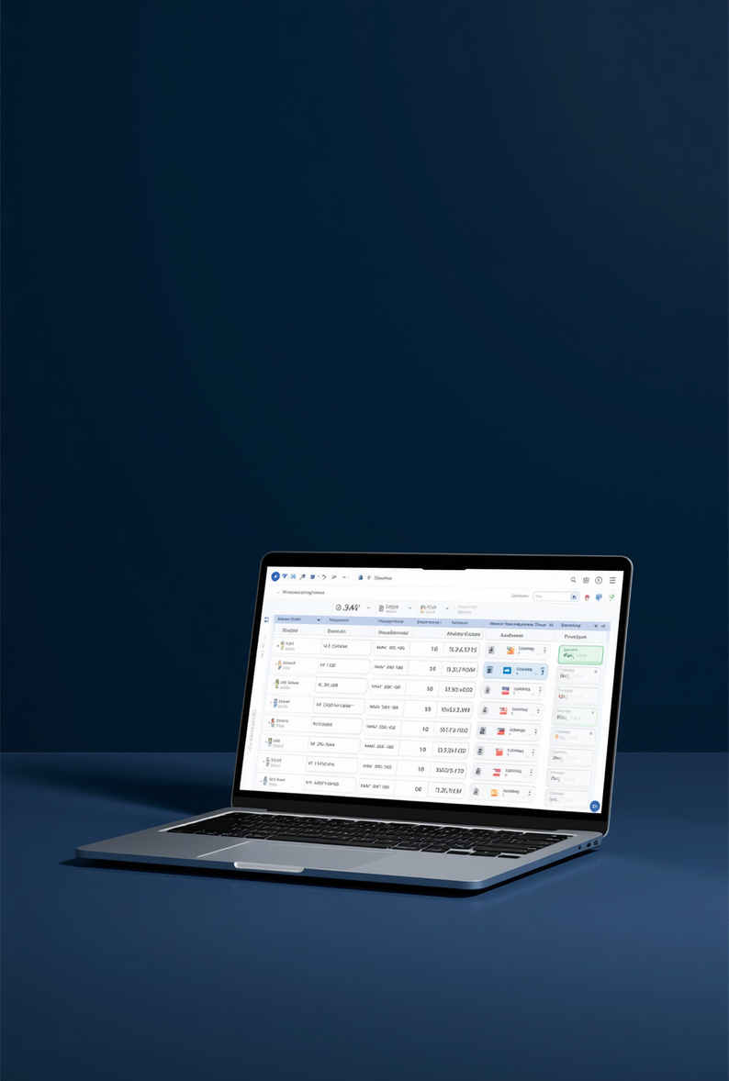
Test Case Tính Thử Thuế
01
Thiếu dữ liệu đầu vào
02
Dữ liệu hợp lệ – kết quả đúng
03
Boundary Testing – giá trị biên
04
Mức thuế từ 5% đến 35%

Slide 13
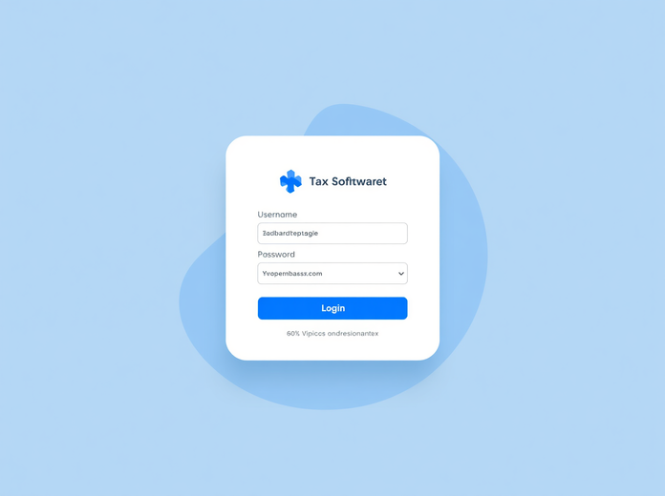
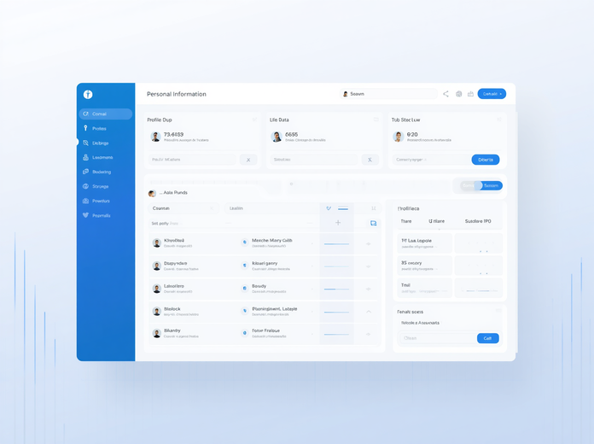
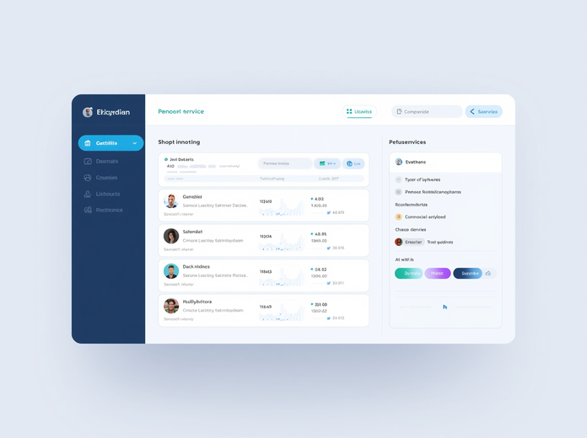
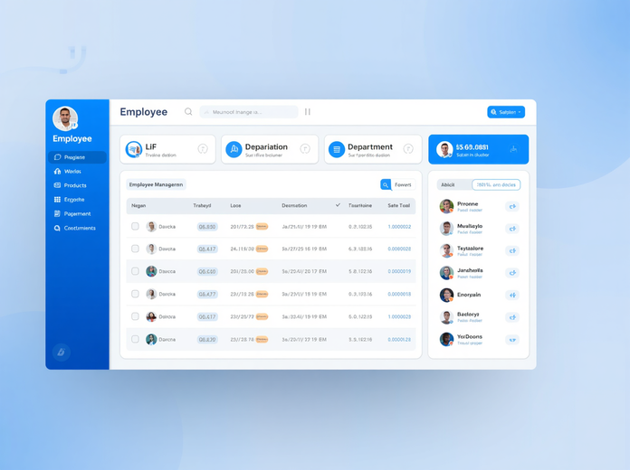
Giao
Diện
Hệ
Thống
Đăng Nhập
Thông Tin Cá Nhân
Tính Thử Thuế
Quản Lý Nhân Viên

Slide 14
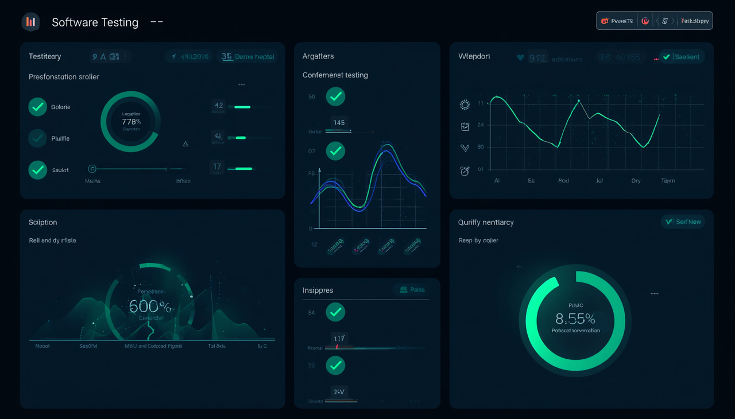
Kết Quả
Kiểm Thử
100%
Test Case Pass
0%
Test Case Fail
Pass
TC001 & TC006
Pass
UC1.2-TC004
Chính xác
Thuật toán tính thuế

Slide 15

Kết Luận
01
Xây dựng kế hoạch kiểm thử hoàn chỉnh
02
Thiết kế test case đầy đủ và có hệ thống
03
Đánh giá chất lượng phần mềm thành công
04
Đề xuất mở rộng kiểm thử hiệu năng & bảo mật

Slide 16

Cảm Ơn!
Cảm ơn quý thầy cô và các bạn đã lắng nghe!
Q&A - Phần hỏi đáp

